Slide 1
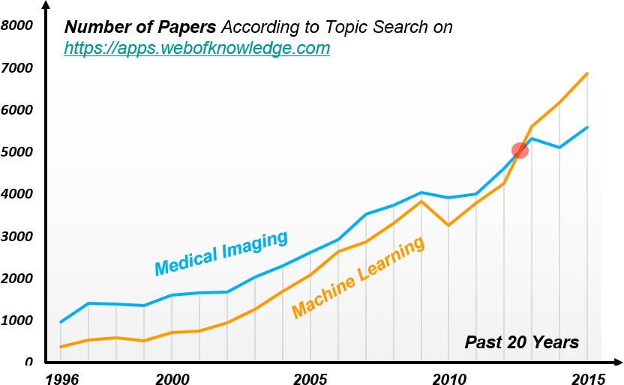
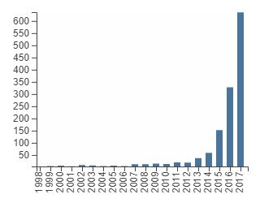
过去20年每年发表的论文数
(依据Medical Imaging和Deep Learning在https://apps.webofknowledge.com的搜索结果)

